Slide 1




TOÁN 5
NÀM
BÀI 41. TÌM TỈ SỐ PHẦN TRĂM CỦA HAI SỐ
TIẾT 1
Sách giáo khoa trang 97 -98

Slide 2



Bàì 1. Tìm tỉ số phần trăm của:
a. 3 và 4
b. 5 và 4
c. 16 và 50
d. 3,9 và 13

Slide 3
Bàì 2. Tính( theo mẫu):
MẪU: 5% +18% = 23%
6,5% - 4,3%= 2,2%
1,2% x 3 = 3,6%
18,6% : 6 = 3,1%

Slide 4

KHỞI ĐỘNG

Slide 5
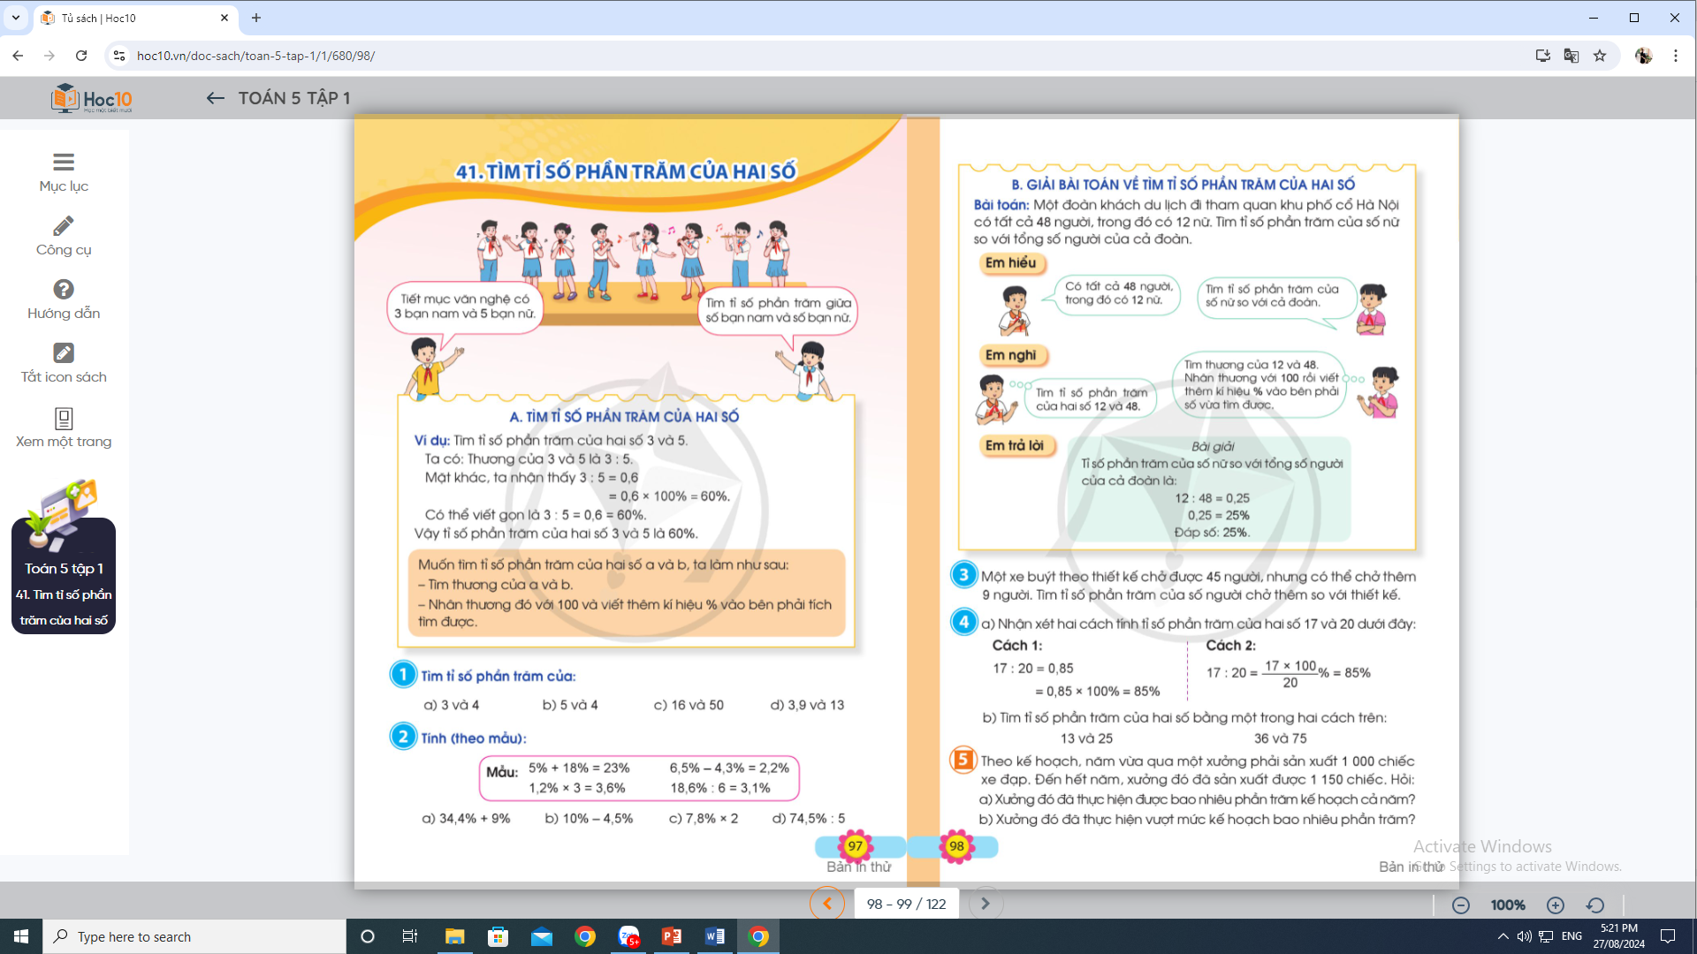
Bài toán cho biết gì ?
Tiết mục văn nghệ có 3 bạn nam và 5 bạn nữ.
Bài toán yêu cầu làm gì?
Tìm tỉ số phần trăm giữa số bạn nam và số bạn nữ.

Slide 6


PHẦN THƯỞNG CỦA CÁC EM LÀ MỘT TRÀNG VỖ TAY THẬT LỚN.

Slide 7
TOÁN 5
NÀM
BÀI 41. TÌM TỈ SỐ PHẦN TRĂM CỦA HAI SỐ
TIẾT 1
Sách giáo khoa trang 97 -98

Slide 8




NÀM
HOẠT ĐỘNG HÌNH THÀNH KIẾN THỨC MỚI

Slide 9
Em đọc kĩ ví dụ và nghe thầy/cô hướng dẫn:
Ví dụ: Tìm tỉ số phần trăm của hai số 3 và 5.
Ta có: Thương của 3 và 5 là 3 : 5
Mặt khác, ta nhận thấy 3 : 5 = 0,6
= 0,6 x 100% = 60%
Có thể viết gọn là 3 : 5 = 0,6 = 60%
Vậy tỉ số phần trăm của hai số 3 và 5 là 60%

Slide 10

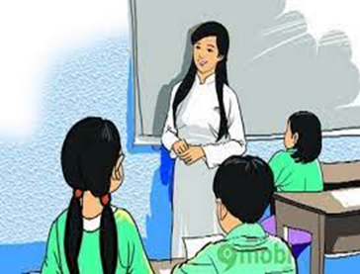

Muốn tìm tỉ số phần trăm của hai số 3 và 5, ta làm như thế nào?
Muốn tìm tỉ số phần trăm của hai số 3 và 5, ta làm như sau:
- Tìm thương của 3 và 5.
- Nhân thương đó với 100 và viết thêm kí hiệu % vào bên phải tích tìm được.

Slide 11
GHI NHỚ
Muốn tìm tỉ số phần trăm của hai số a và b, ta làm như sau:
- Tìm thương của a và b.
- Nhân thương đó với 100 và viết thêm kí hiệu % vào bên phải tích tìm được.

Slide 12




LUYỆN TẬP, THỰC HÀNH

Slide 13




Ong tìm về tổ

Slide 14


Trò chơi:
Ong tìm về tổ
Bài 1
Tỉ số phần trăm của 3,9 và 13
125%
B
2
Tỉ số phần trăm
của 16 và 50
32%
1
C
Tỉ số phần trăm của 5 và 4
5 giây
30%
1 giây
3 giây
2 giây
20 giây
60 giây
bắt đầu
40 giây
Hết giờ
4 giây
D
3

Slide 15

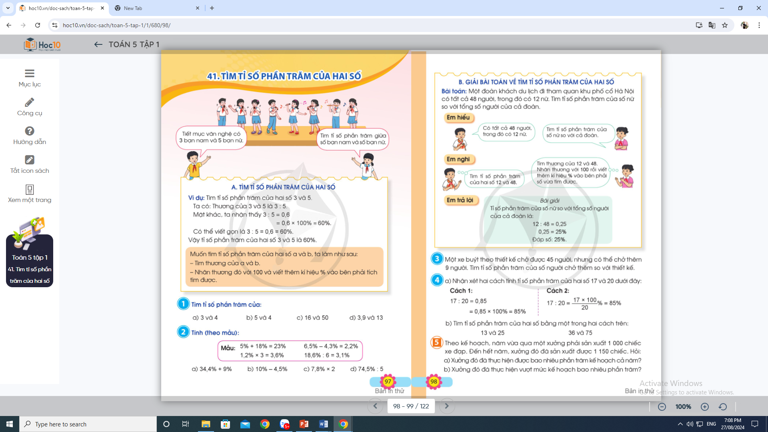
a) 34,4% + 9% = 43,4%
b) 10% - 4,5% = 5,5%
c) 7,8% x 2= 15,6%
d) 74,5% : 5= 14,9%

Slide 16
CÁC EM GIỎI LẮM!

Slide 17
Muốn tìm tỉ số phần tram của hai số a và b, ta làm như thế nào?

Slide 18
GHI NHỚ
Muốn tìm tỉ số phần trăm của hai số a và b, ta làm như sau:
Tìm thương của a và b.
Nhân thương đó với 100 và viết thêm kí hiệu % vào bên phải tích tìm được.

Slide 19

DẶN DÒ

Slide 20






TIẾT HỌC KẾT THÚC

Slide 21


CHÚC CÁC EM:
CHĂM NGOAN, HỌC TỐT!
CHÀO TẠM BIỆT
CÁC EM!

